Slide 1
Observer Pattern
Beobachter Entwurfsmuster

Slide 2
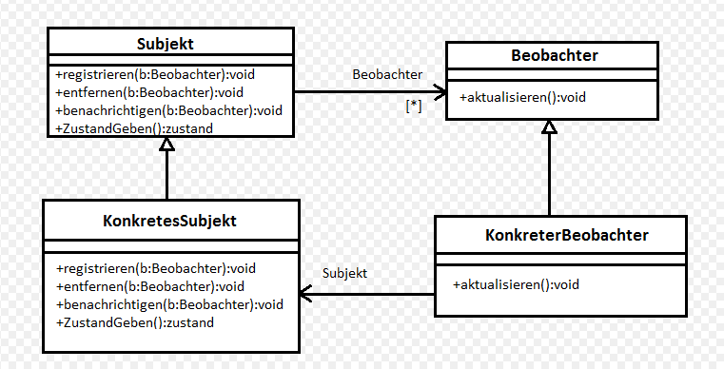

Slide 3
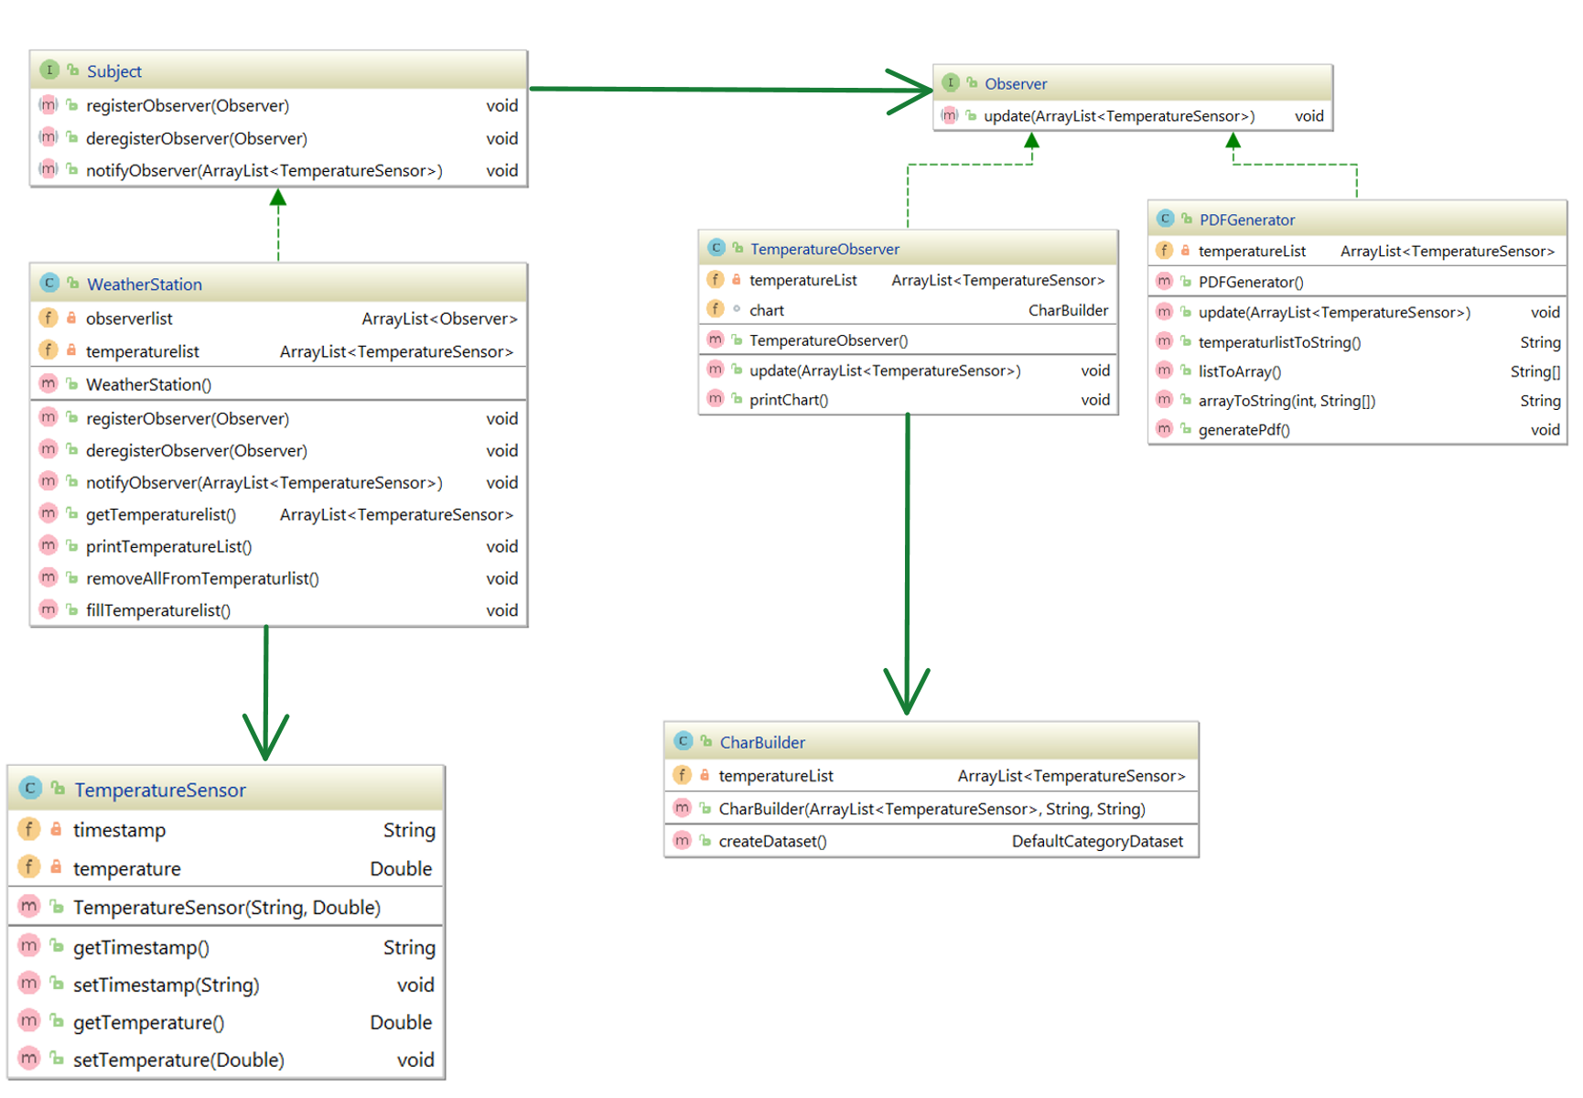

Slide 4
SOLID Prinzip
Single-Responsibility-Prinzip -> jede Klasse erfüllt genau eine Aufgabe
Open-Closed-Prinzip -> Offen für Erweiterungen als auch geschlossen für Modifikation (geringe Kappselung = geringe Kohäsion)
Liskovsches Substitutionsprinzip -> Eine Subklasse muss immer alle Eigenschaften der Superklasse erfüllen und immer als Objekt der Superklasse verwendbar sein. Eine Subklasse darf somit Erweiterungen enthalten, aber keine grundlegenden Änderungen.
Interface-Segregation-Prinzip -> Mehrere sinnvolle Interfaces (jedes Interface soll genau eine Anforderung erfüllen)
Dependency-Inversion-Prinzip -> Ein hierarchisch niedrigeres Modul muss immer auf ein höheres Modul zugreifen. Keinesfalls umgekehrt.
https://t3n.de/news/prinzipien-software-entwicklung-solid-615556/

Slide 5
Observer Pattern und das SOLID Prinzip
Das Observer Pattern erfüllt alle SOLID Prinzipien mit der Ausnahme vom Liskovsches Substitutionsprinzip. Dieses muss der Programmierer beachten.

Slide 6
Observer in Java Bibliotheken
Das Observer Pattern wird in einigen Java-Bibliotheken wie zum Beispiel dem EventHandler oder Observable verwendet.
Auch JavaFX Anwendungen wie zum Beispiel das vorherige Projekt verwendet das Observer Pattern.
import javafx.collections.ObservableList;
Das Prinzip ist immer das selbe. Man hat eine Observerliste<das zu beobachtende Subjekt> welches an die Beobachter weitergegeben wird, wenn es sich verändert hat.

